Slide 1




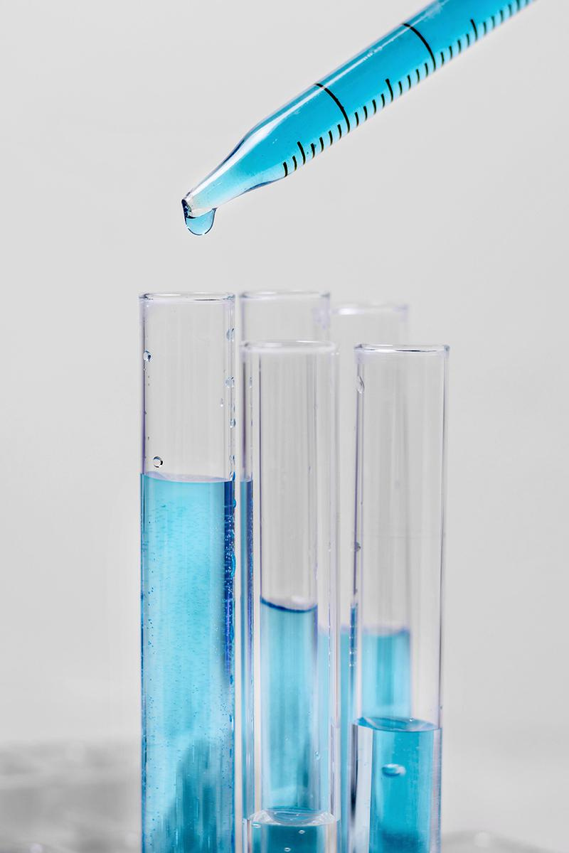








BÁO CÁO TIÊM CHỦNG
NGƯỜI THỰC HIỆN: BÙI CÔNG MẠNH

Slide 2





TỔNG QUAN DỰ ÁN
GIỚI THIỆU DỰ ÁN
MỤC TIÊU DỰ ÁN
  Dự án báo cáo tiêm chủng theo đơn đặt hàng từ DeltaMV
  Báo cáo xây dựng dựa trên template và dữ liệu khảo sát khách hàng DeltaMV cung cấp
  Dữ liệu thu thập tại: TP Hà Nội và TP Hồ Chí Minh
  Thời gian thu thập: từ tháng 2/2025 đến tháng 4/2025
  Xây dựng Dashboard phân tích tâm lý và hành trình khách hàng
Giúp ban lãnh đạo, nhà quản lí nắm được:
  Mức độ quan tâm đến các hãng vắc xin
  Động cơ lựa chọn tiêm chủng
  Các yếu tố ảnh hưởng đến quyết định tiêm chủng

Slide 3
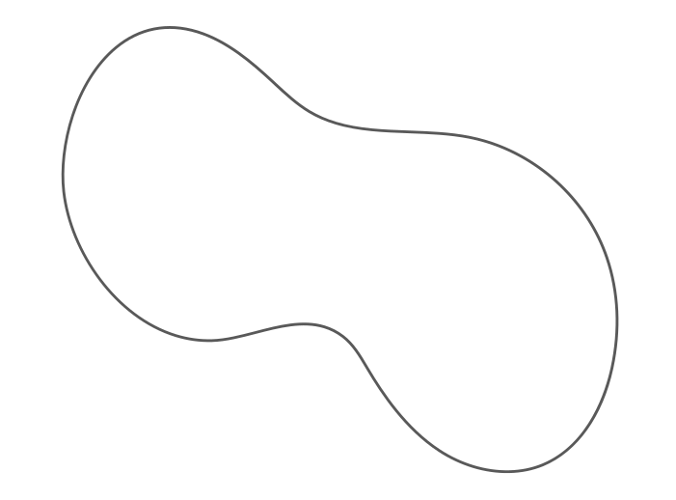


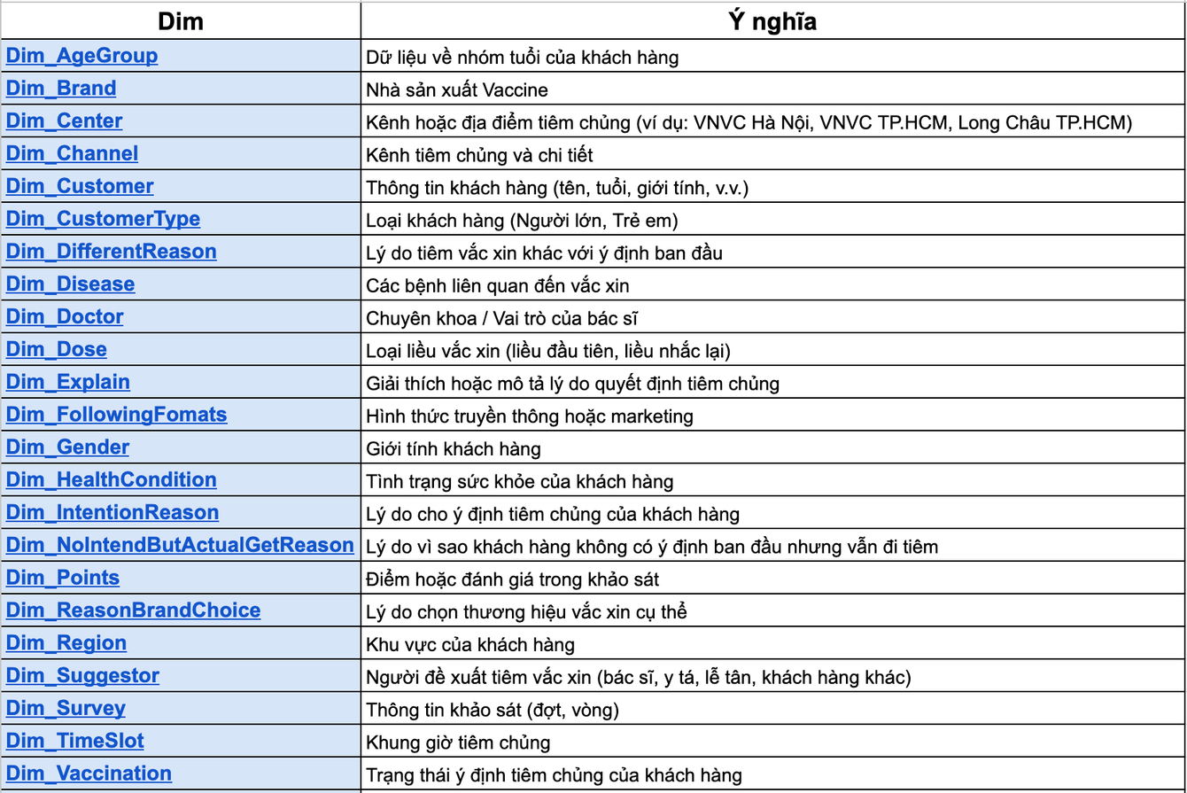



DATA DICTIONARY
  Có tổng cộng 38 bảng được xây dựng dựa trên nghiệp vụ và phiếu khảo sát
  Cột đầu tiên thể hiện tên bảng, cột thứ 2 thể hiện ý nghĩa của bảng đó

Slide 4
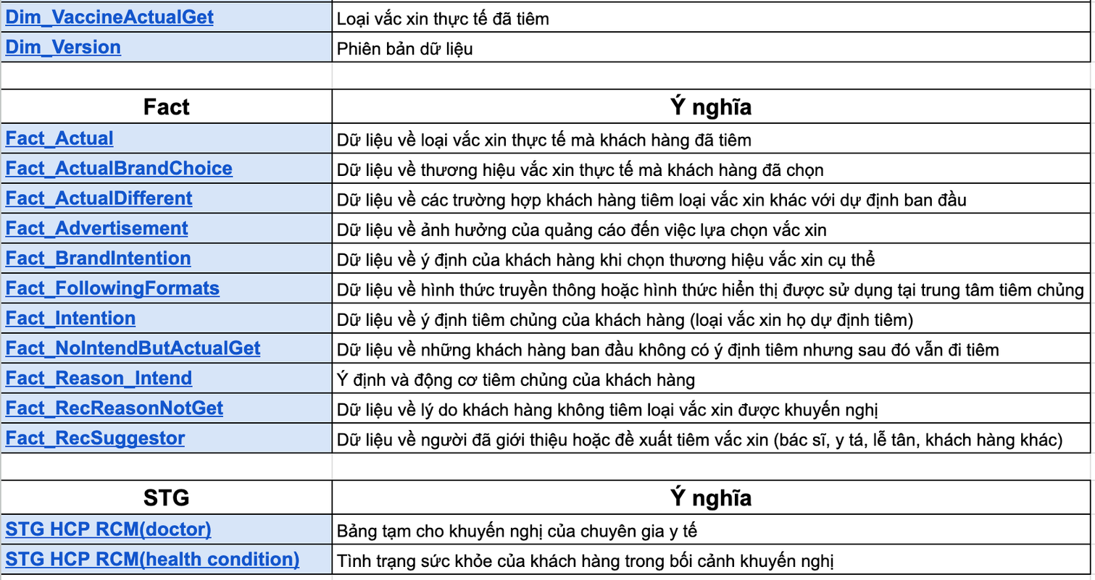
DATA DICTIONARY

Slide 5
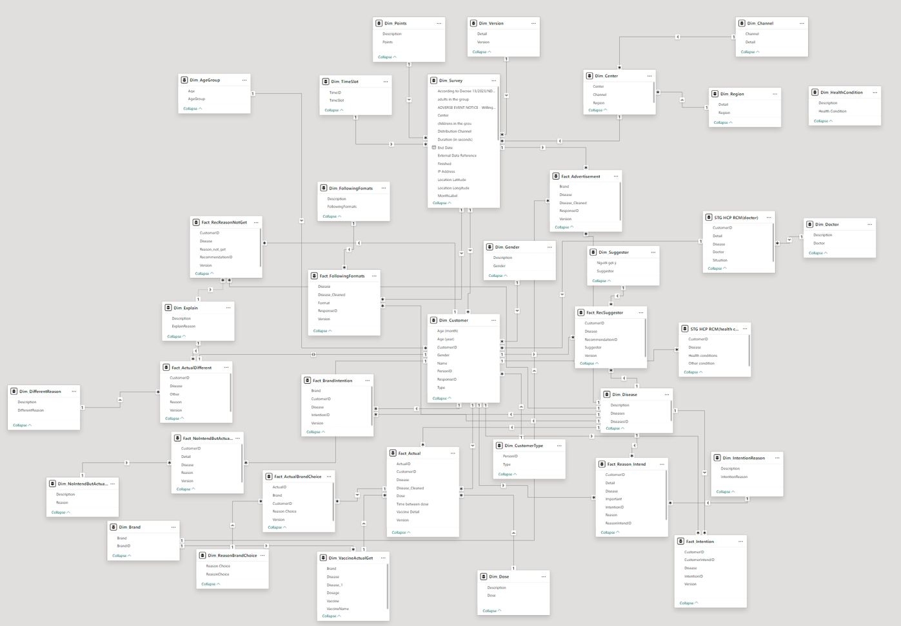
XÂY DỰNG DATA MODEL

Slide 6
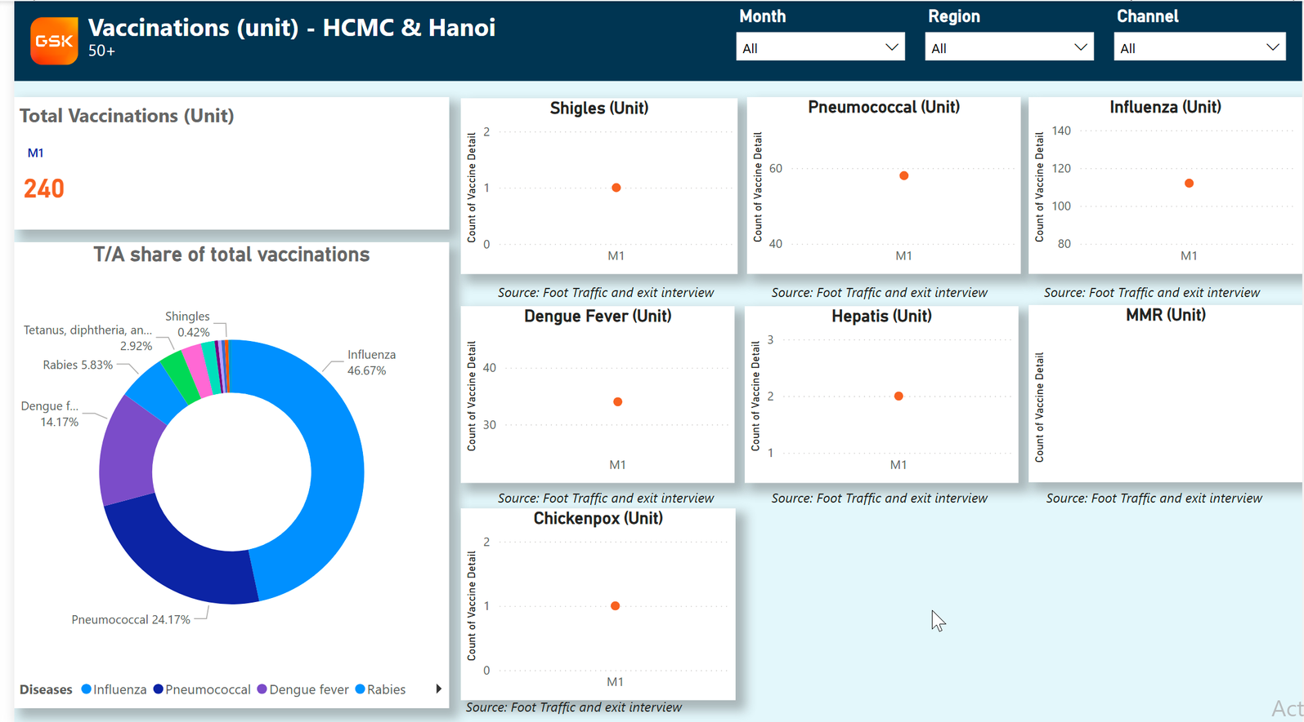
BÁO CÁO SỐ LƯỢNG VÁC XIN
Tổng quan:
  Đối tượng: Người lớn từ 50 tuổi trở lên
  Phạm vi: Hà Nội & TP.HCM
Mục tiêu:
  Theo dõi xu hướng tiêm chủng theo thời gian
  Phân tích cơ cấu các loại vaccine
  Tối ưu phân phối & tư vấn tiêm chủng

Slide 7
BÁO CÁO SỐ LƯỢNG VÁC XIN
  Hơn 70% tổng mũi tiêm đến từ Cúm (Influenza) chiếm 46.67% & Phế cầu (Pneumococcal) chiếm 24.17% --> Người già ưu tiên phòng bệnh hô hấp
  Sốt xuất huyết (Dengue Fever) chiếm 14.17% xếp thứ 3 dù là vaccine mới --> Nhận thức bệnh ở người lớn đang tăng, không còn là bệnh của trẻ em
  Cơ hội thị trường: Shingles (Zona): 0.42% (1 mũi). Đây là bệnh có guy cơ cao nhưng tỷ lệ tiêm rất thấp

Slide 8
BÁO CÁO SỐ LƯỢNG VÁC XIN
Hành động:
  Ưu tiên phân phối vaccin cúm và phế cầu
  Nâng cao nhận thức tiêm phòng bệnh sốt xuất huyết
  Đẩy mạnh truyền thông và tư vấn về Zona thần kinh

Slide 9
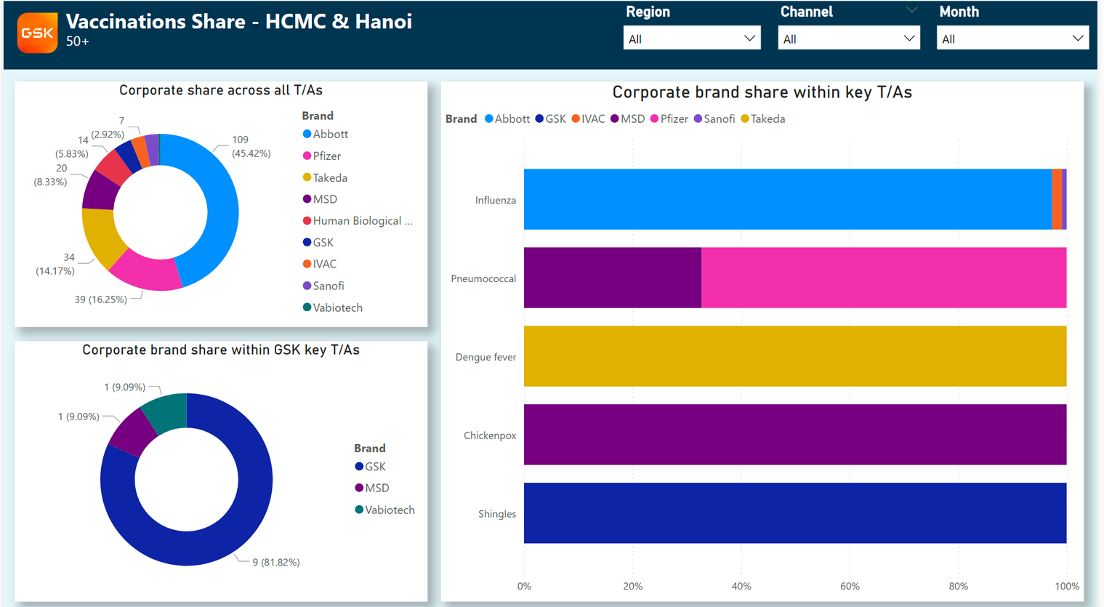
BÁO CÁO TỶ LỆ TIÊM CHỦNG
Tổng quan:
  Đối tượng: Người lớn từ 50 tuổi trở lên
  Phạm vi: Hà Nội & TP.HCM
Mục tiêu:
  Định vị thị phần
  Đánh giá sức mạnh thương hiệu
  Giám sát danh mục trọng điểm

Slide 10
BÁO CÁO TỶ LỆ TIÊM CHỦNG
  Abbott dẫn đầu 45,42% nhờ vaccin Cúm đồng thời chiếm 97,32% số lượt tiêm vaccin cúm (Influenza)
  GSK chiếm thị trường ngách tuyệt đối: 81,82% ở nhờ Vaccin Zona thần kinh (Shingles) và thuỷ đậu (Chickenpox)
  Pfizer và MSD cạnh tranh nhau về vaccin phế cầu khuẩn (Pneumococcal).
  MSD chiếm hết thị phần vaccin thuỷ đậu (Chickenpox)
  Takeda nổi lên: 14.17% nhờ nắm hết thị phần vaccin sốt xuất huyết (Dengue Fever)

Slide 11
BÁO CÁO TỶ LỆ TIÊM CHỦNG
Hành động:
  Đẩy mạnh vắc xin Zona thần kinh - thị trường ngách của GSK
  Tập trung nguồn lực vào vắc xin Phế cầu
  Đẩy mạnh vaccin cúm của Abbot
  Theo dõi vắc xin Sốt xuất huyết Takeda

Slide 12
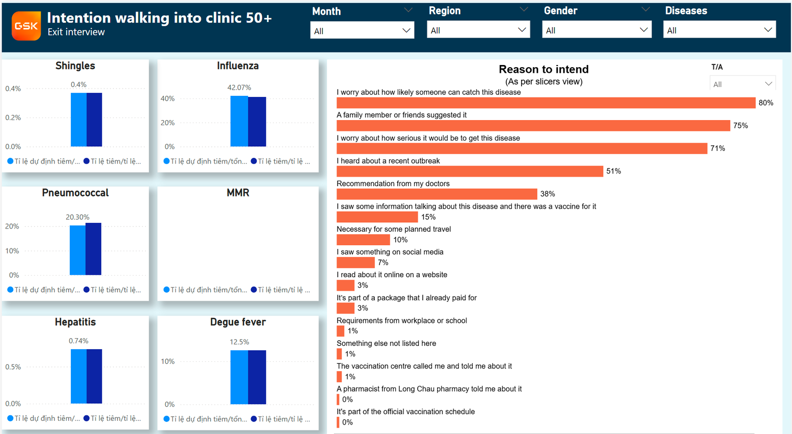
BÁO CÁO Tỉ LỆ TIÊM CHỦNG
Tổng quan:
  Đối tượng: Người lớn từ 50 tuổi trở lên
  Phạm vi: Hà Nội & TP.HCM
Mục tiêu:
  Theo dõi tỉ lệ tiêm giữa dự định và thực tế
  Xác định các yếu tố chính thúc đẩy người trên 50 tuổi quyết định đi tiêm chủng

Slide 13
BÁO CÁO Tỉ LỆ TIÊM CHỦNG
Tỷ lệ chốt gần như tuyệt đối ở:
  Cúm (Influenza)
  Phế cầu (Pneumococcal)
  Sốt xuất huyết (Dengue Fever)
⟶ Khách hàng đã tìm hiểu trước khi đến tiêm
Động lực chính khi đi tiêm:
  Lo sợ mắc bệnh & biến chứng (~80%)
  Người thân giới thiệu (75%)
  Vai trò thấp của Digital & chuyên gia:
  Bác sĩ (~38%), Website/MXH (3–7%)
⟶ Nhóm 50+ quyết định dựa vào niềm tin cá nhân & truyền miệng

Slide 14
BÁO CÁO Tỉ LỆ TIÊM CHỦNG
Hành động:
  Đẩy mạnh giới thiệu: Gói tiêm cùng người thân, gói tiêm gia đình
  Đẩy mạnh hoạt động kéo khách đến trung tâm là khả năng chốt cao
  Nhấn mạnh nguy cơ & biến chứng bệnh hơn là tính năng vắc xin

Slide 15
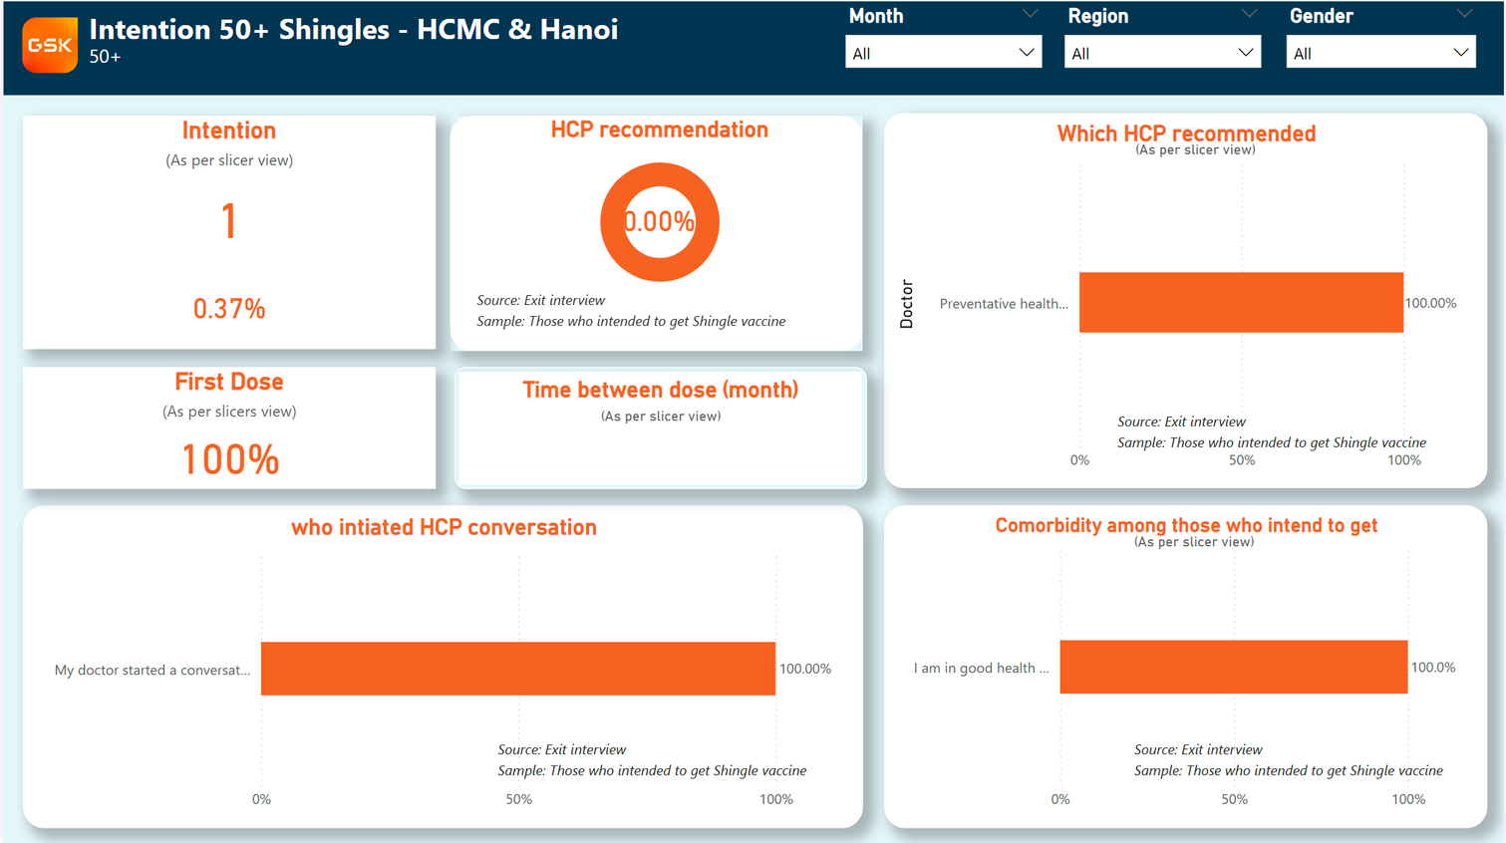
BÁO CÁO Ý ĐỊNH TIÊM ZONA CỦA NHÓM 50+
Tổng quan:
  Đối tượng: Người lớn từ 50 tuổi trở lên
  Phạm vi: Hà Nội & TP.HCM
Mục tiêu:
  Đo lường mức độ ảnh hưởng của bác sĩ trong việc thúc đẩy quyết định tiêm chủng vaccin Zona
  Phân tích các đặc điểm về tình trạng sức khỏe và chuyên khoa tư vấn vaccin Zona

Slide 16
BÁO CÁO Ý ĐỊNH TIÊM ZONA CỦA NHÓM 50+
  Ý định tiêm cực thấp: 0.37% (1 mũi)
  Bác sĩ không khuyên dùng: 0%
  100% quyết định do bác sĩ gợi ý
  Tình trạng sức khỏe: Khỏe mạnh (100%)
⟶ Bác sĩ nói là khách hàng tiêm
⟶ Khách hàng chủ động bảo vệ sức khỏe, không cần bệnh nền
⟶ Vấn đề nằm ở đào tạo & chủ động tư vấn, không phải nhu cầu thị trường

Slide 17
BÁO CÁO Ý ĐỊNH TIÊM ZONA CỦA NHÓM 50+
Hành động:
  Đào tạo bác sĩ: Nâng nhận thức về gánh nặng Zona
  Công cụ tư vấn: Tờ rơi, hình ảnh biến chứng tại bàn khám

Slide 18
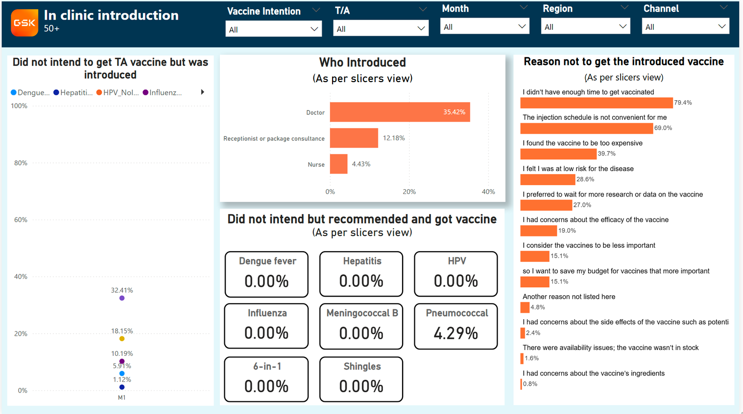
BÁO CÁO GIỚI THIỆU TẠI TRUNG TÂM TIÊM CHỦNG
Tổng quan:
  Đối tượng: Người lớn từ 50 tuổi trở lên
  Phạm vi: Hà Nội & TP.HCM
Mục tiêu:
  Đo lường hiệu quả tư vấn chủ động của đội ngũ y tế
  Theo dõi tỉ lệ khách hàng đã thay đổi quyết định và đồng ý tiêm sau khi được tư vấn tại trung tâm.
  Tìm hiểu lý do tại sao khách hàng vẫn từ chối tiêm dù đã được đội ngũ y tế trực tiếp khuyến nghị.

Slide 19
BÁO CÁO GIỚI THIỆU TẠI TRUNG TÂM TIÊM CHỦNG
Tư vấn hiệu quả nhất:
  Cúm (Influenza): 32.41%, HPV (Human Papillomavirus): 18.15%
Các vaccine khác như: Zona (Shingles), Phế cầu (Pneumococcal) còn thấp
Nguồn lực tư vấn chính còn thấp:
  Bác sĩ: 35.42% (uy tín cao nhất)
  Tiếp tân: 12.18% | Điều dưỡng: 4.43%
Tỷ lệ chốt đơn rất thấp:
  Hầu hết = 0%, chỉ Phế cầu (Pneumococcal): 4.29%
⟶ Tư vấn chưa đủ mạnh để thúc đẩy hành động ngay
Rào cản lớn nhất:
  Thiếu thời gian (79.4%), Lịch không thuận tiện (69%)
  Chi phí chỉ đứng thứ 3 (39.7%)
⟶ Đa số lo lắng về thời gian và chi phí

Slide 20
BÁO CÁO GIỚI THIỆU TẠI TRUNG TÂM TIÊM CHỦNG
Hành động:
  Tối ưu quy trình: Giảm thời gian chờ
  Nâng cao kĩ năng tư vấn của đội ngũ y tế
  Đưa ra các gói tiêm vaccine kết hợp

Slide 21
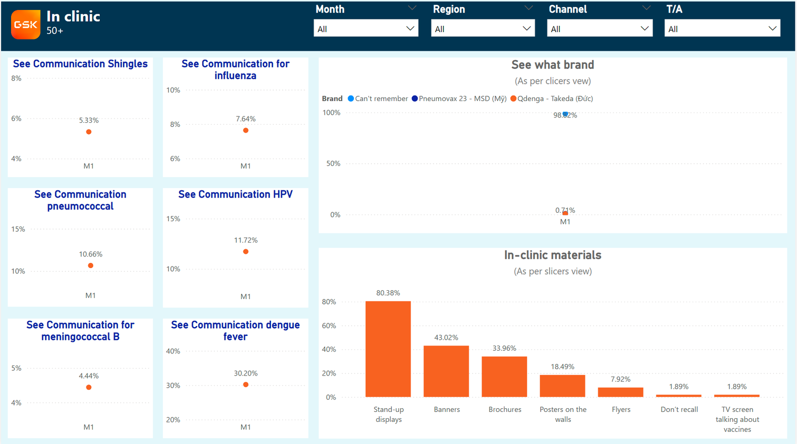
BÁO CÁO MARKETING TẠI ĐIỂM BÁN
Tổng quan:
  Đối tượng: Người lớn từ 50 tuổi trở lên
  Phạm vi: Hà Nội & TP.HCM
Mục tiêu:
  Đo mức độ chú ý đến quảng cáo vaccine tại trung tâm
  Xác định vật phẩm truyền thông hiệu quả nhất cho nhóm 50+
  Đánh giá khả năng ghi nhớ thương hiệu sau khi khách hàng tiếp xúc

Slide 22
BÁO CÁO MARKETING TẠI ĐIỂM BÁN
Nhận diện cao nhất:
  Sốt xuất huyết (Dengue Fever): 30.20%
  HPV (Human Papillomavirus): 11.72%
  Phế cầu (Pneumococcal): 10.66%
  Zona (Shingles) & Não mô cầu B (Meningococcal B) còn mờ nhạt
Vật phẩm hiệu quả nhất:
  Standee: 80.38% (hiệu quả nhất)
  Banner: 43.02% | Brochure: 33.96%
⟶ Người 50+ chú ý vật phẩm lớn trong tầm mắt, ít tiếp xúc các công cụ
  98.82% không nhớ tên hãng
⟶ Khách nhớ bệnh, không nhớ Brand

Slide 23
BÁO CÁO MARKETING TẠI ĐIỂM BÁN
Hành động:
  Ưu tiên Stand-up displays Standee & Banner
  Nhấn mạnh nguy cơ & biến chứng bệnh
  Kết hợp chặt chẽ giữa vật phẩm quảng cáo và tư vấn để khi khách hàng vừa nhìn thấy Standee và bước vào phòng khám thì bác sĩ chốt được thương hiệu ngay lập tức

Slide 24








THANK YOU

